Slide 1
PORTFOLIO
Junior SW Engineer Portfolio
Name
강준우
Github
https://github.com/June222
E-mail
0119299@gmail.com
Phone
+82 10-5495-4551
Address
부산광역시 부산진구

Slide 2
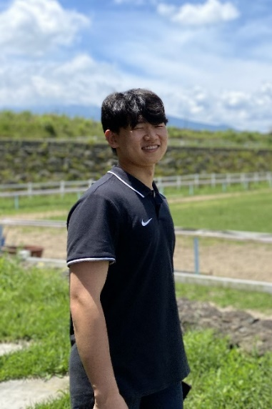
✓ Technology Stack
Language C, C++, Python, Java Framework Pytorch, Keras, IAR, SpringBoot, Flutter Deployment Git, Docker-Compose, Apache, AWS EC2, Elasticbeanstalk OS Windows, Linux
Others Latex, MySQL, Firestore, Figma, Discord
✓ Tech Stack
Backend Engineering
Spring framework, JPA, Query 기반으로 API, 서버 구축 및 배포
Docker Registry를 통한 Image 관리 및 Docker-Compose를 통한 서버 배포
AWS Elasticbeanstalk을 이용한 블루/그린 배포를 개인 블로그에 적용.
Project Version Management
프로젝트의 버전 관리를 git CLI만으로 완벽히 할 수 있음.
AWS Elasticbeanstalk을 이용한 블루/그린 배포를 개인 블로그에 적용.
Docker Registry를 통한 Image 관리 및 Docker, Docker-Compose를 통한 서버 배포
요구사항을 빠르게 파악하고 실현하는 SW 개발자, 강준우 입니다.
다양한 시각에서의 효과적인 해결책 제시를 목표로 지속적인 학습과 소통 역량 기르기를 이어나가고 있습니다.
Backend Engineering
Spring framework, JPA, Query 기반으로 Backend API 서버 개발
AWS Elasticbeanstalk을 이용한 블루/그린 배포를 개인 블로그에 적용.
Docker Registry를 통한 Image 관리 및 Docker, Docker-Compose를 통한 서버 배포

Slide 3
PORTFOLIO CONTENTS
01.
Smart Factory
철강 표면 결함 검출 및 분류 AI 모델 개발
02.
No Crime
범죄율 예측 애플리케이션 서비스
03.
Navigation Robot
블루투스 통신을 이용한 방향 안내 및 자동 주행 로봇
장애물과 움직인 경로를 실시간으로 모니터에 표시

Slide 4
Smart Factory
Project 1
About project
철강 불량 검출 및 분류 AI 모델
자체 개발한 AI, JPA 및 서버(docker), AWS ec2로 제작 및 배포함.
은상 수상(52개 팀 중)

Slide 5
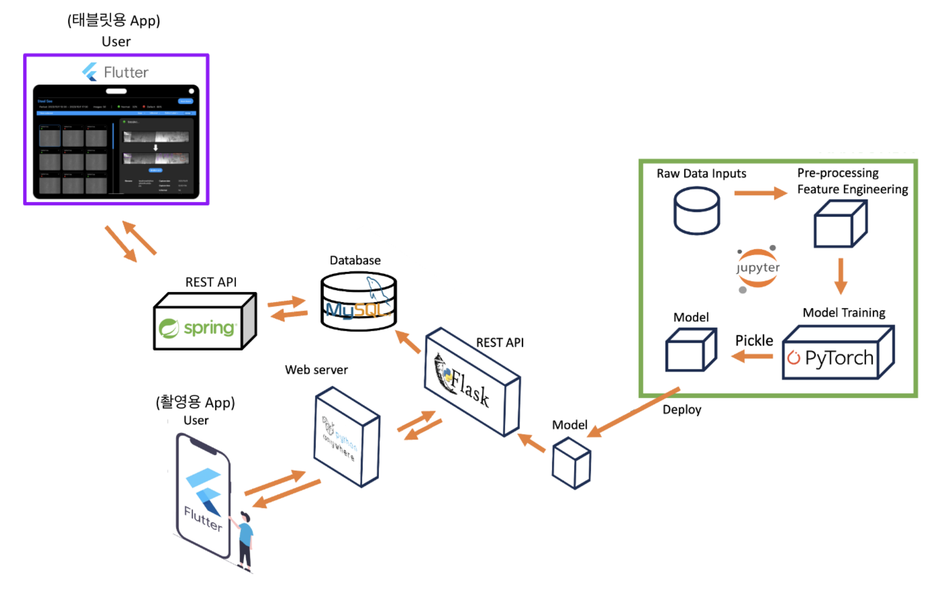
Smart Factory
Introduce project
Work period | 2023. 04 ~ 2023. 11 (7 개월)
Members | 총 3명 (100% 기여 for FE, BE)
Objective | 데이터의 불균형에 따른 AI 성능 저하 해결, 데이터를 저장, 관리할 APP과 서버의 개발
Content | AI 모델 개발, User Interface 개발 JPA 개발 및 서버 구축, AWS 연동
Detail roles | AI 모델 작성 이미지 전처리, 관리 APP 개발 Flutter와 Figma를 이용한 UI/UX 계획 및 개발 JPA를 이용하는 서버 구축, AWS RDS 연동
Language, development environment | Flutter, dart, AWS, Docker, JAVA, Spring Boot, Figma
Reference | Github Link

Slide 6
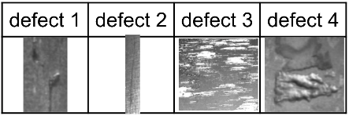

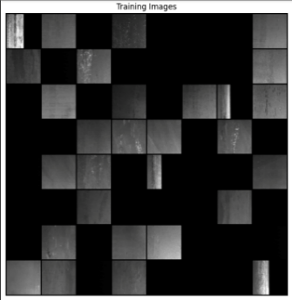
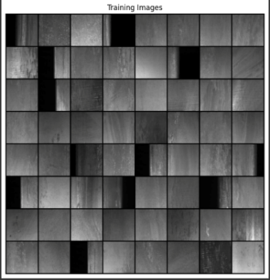
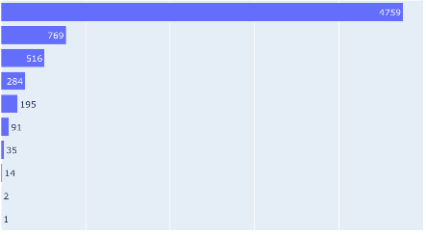
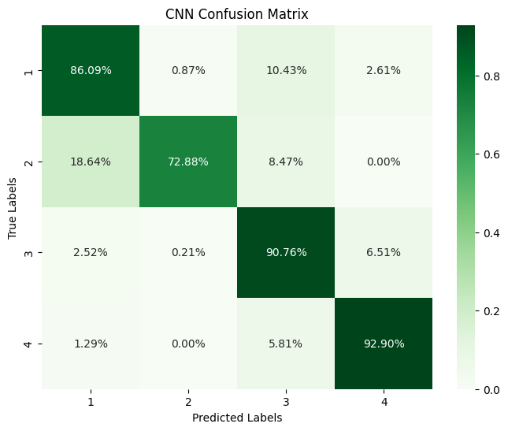
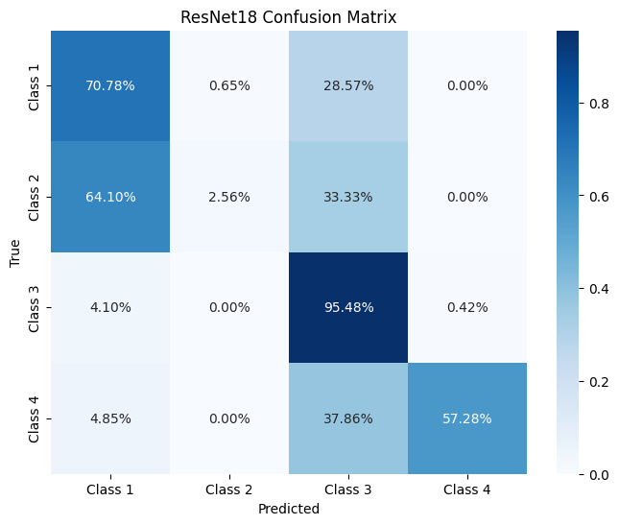
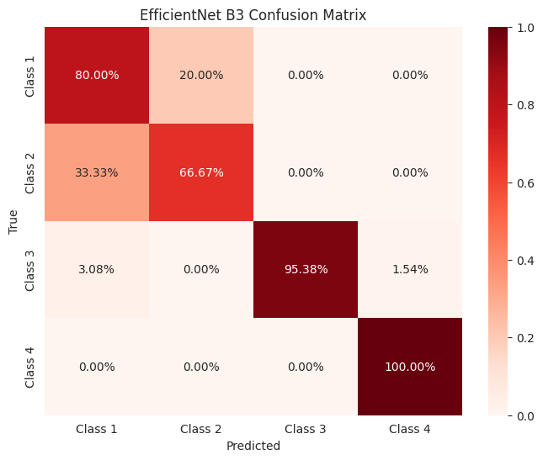
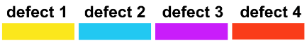
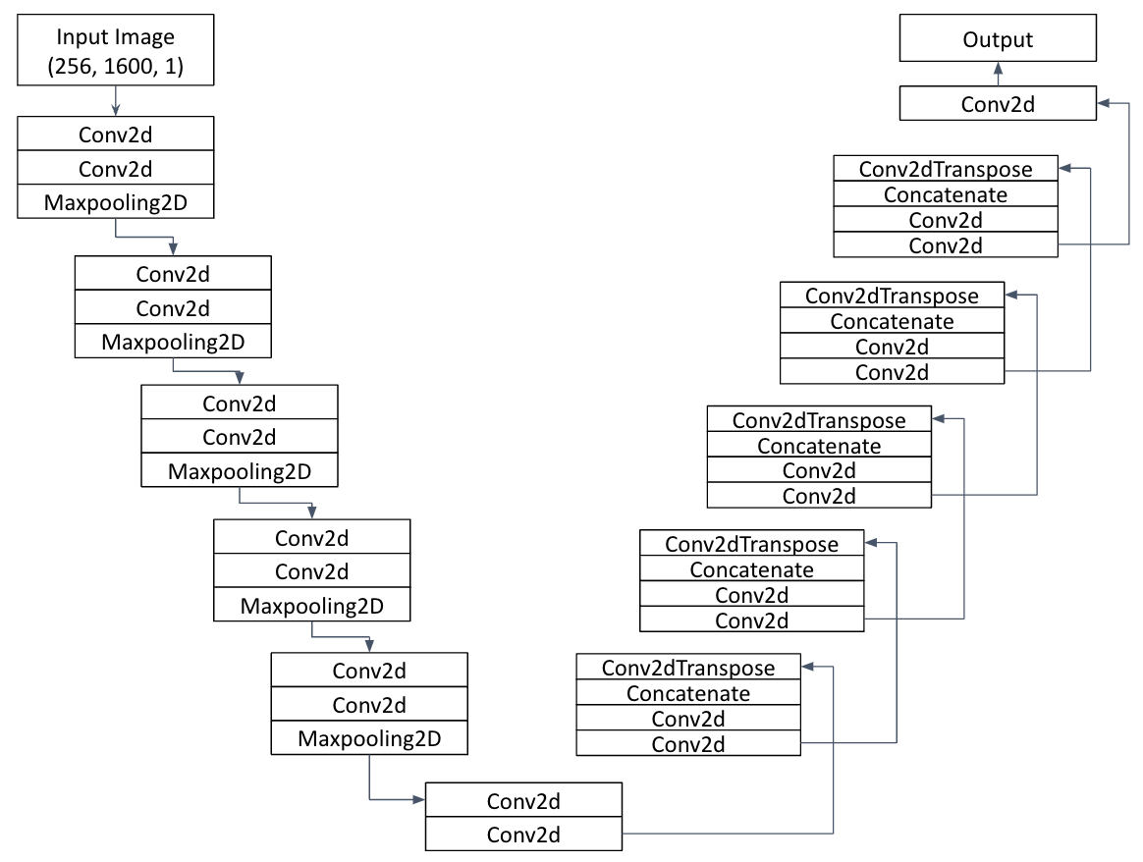
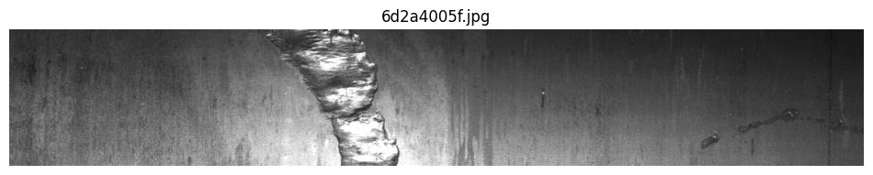
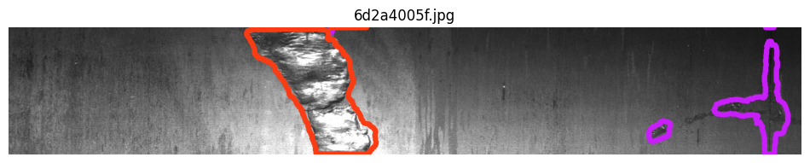
Smart Factory - AI
철강 불량 검출 AI 모델입니다. 학습 데이터들은 긴 직사각형 형태의 흑백이미지로 기존 모델 적용이 어려운 문제가 있었습니다. 데이터 전처리, 데이터 불균형 해소, 자체 모델 작성을 목표로 진행하였습니다.
정확도 20% 향상
이미지를 정방 이미지로 자른 뒤 임계값보다 낮은 이미지는 삭제, multi-label 제거 후 학습을 진행해 기존 60%의 f1 score를 70~80%까지 향상했습니다.
DCGAN – 데이터 불균형 해소
클래스별 최대 20:1의 데이터 비율을 DCGAN 적용을 통해 8:1까지 낮추어 해소하여 최소 30% 이상의 정확도를 향상했습니다.
97%의 검출 모델
CNN, ResNet, EfficientNet의 다양한 모델들에 최적의 전처리를 찾아 적용하여 각각 89%, 83%, 97%의 정확도를 가진 모델을 개발했습니다.
Segmentation
결함 분류 결과의 이유를 사용자가 직접 눈으로 파악할 수 있도록 U-Net을 이용한 Detection 모델을 추가적으로 개발했습니다.
데이터 전처리 과정
[3]
[1]
[4]
[3,4]
[2]
[1,3]
[1,2]
[2,3]
[1,2,3]
[2,4]
Label 별 데이터의 수 (총 6239개)
모델별 Confusion Matrix
설계한 U-Net의 구조
Segmentation 결과

Slide 7
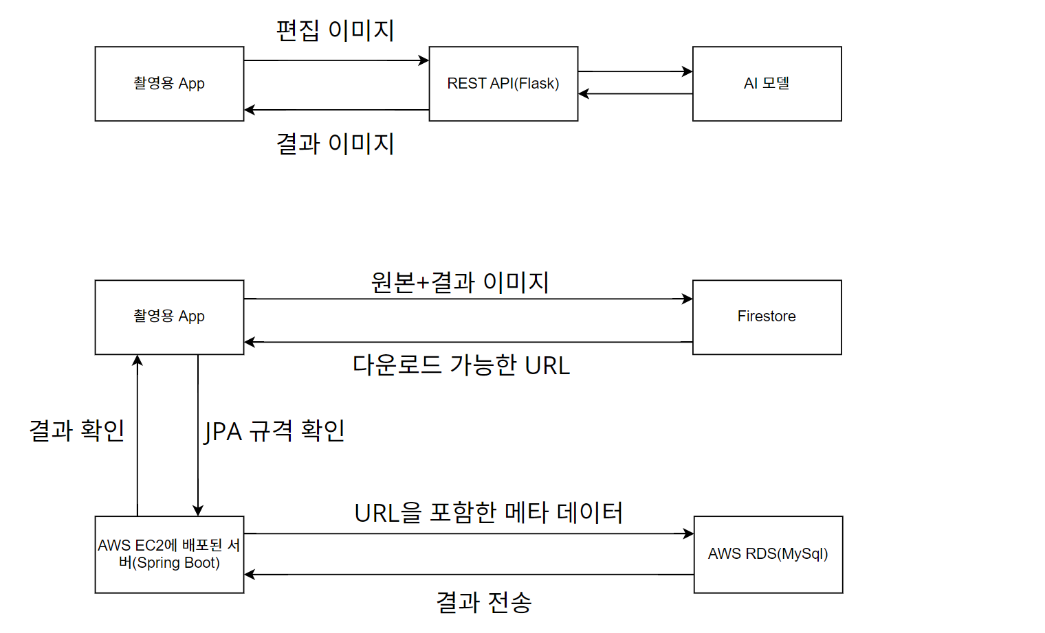
Smart Factory – Capturing
이미지를 촬영부터 데이터의 저장까지 자동화한 APP입니다. Backend 프레임워크의 계획부터 배포까지 모든 단계를 수행했습니다.
Noise 제거(편집) 기능 제작
촬영 Noise 제거 전 10% 미만의 검출율을 90% 이상으로 높였습니다.
Firestore 이용
MySQL에는 두 이미지를 하나의 Tuple에 저장하지 못하는 문제가 있어 Firestore를 이용하여 이미지를 URL로 바꾸어 해결하였습니다.
JPA를 이용한 API 서버 구축
퀴리 최적화와 비동기 처리를 이용한 API 최적화를 통해 데이터 로드에 필요한 시간을 10~20% 줄였습니다.
촬영용 구조물 설계와 기능적 결함 해결의 분리를 가능하게 해 구축에 필요한 시간을 50% 이상 절약했습니다.
H2 서버를 이용
테스트에서 필요한 물질적 비용을 없애고 시간적 비용을 절약하였습니다.
Docker와 AWS EC2에 서버 배포
이를 통해 Docker와 EC2의 연관성을 익히고 백엔드 프레임워크를 설계하는 역량을 기를 수 있었습니다.
위 경험들은 Elasticbeanstalk와 GitHub Action을 이용한 CI/CD 구축으로 발전하여 소프트웨어 개발 라이프사이클을 간소화하고 가속화하는 경험을 만들었습니다.
촬영부터 저장까지 흐름도(위에서 아래로)

Slide 8
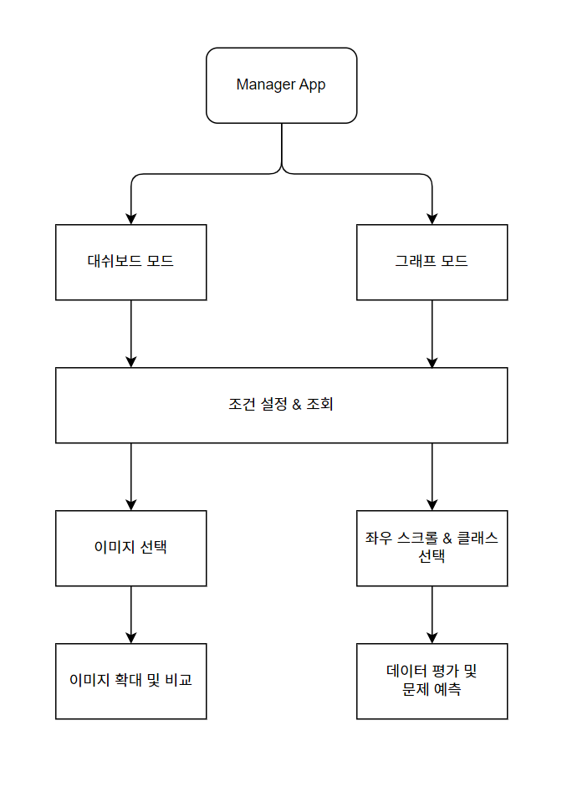
Smart Factory – Service
Flutter를 이용해 만든 GUI기반의 데이터 관리 응용 APP입니다.
이미지 다운로드 최적화
캐싱 전략을 사용하여 리소스 사용률을 최적화하였습니다.
모든 이미지를 한번에 필요한 만큼만 다운 받게 하여 리소스의 사용률을 최적화하였습니다.
관계도 최적화를 통한 UI/UX 개선
3개 이하의 상속 관계로 스크린 관계도를 최적화하여 사용자가 빠르게 App을 이해할 수 있도록 만들었습니다.
상단, 하단의 좌우로 영역을 구분하여 원본과 결함을 비교하기 쉽게 UI를 구성했습니다.
데이터 시각화
사용자가 데이터를 파악하기 쉽게 그래프를 이용한 데이터 시각화를 진행하였습니다.
클래스간 데이터 비교를 쉽게 할 수 있게 만들었습니다.
사용자는 아직 발견하지 못한 문제를 쉽게 인지하고 대비할 수 있습니다.
APP 서비스 흐름도

Slide 9
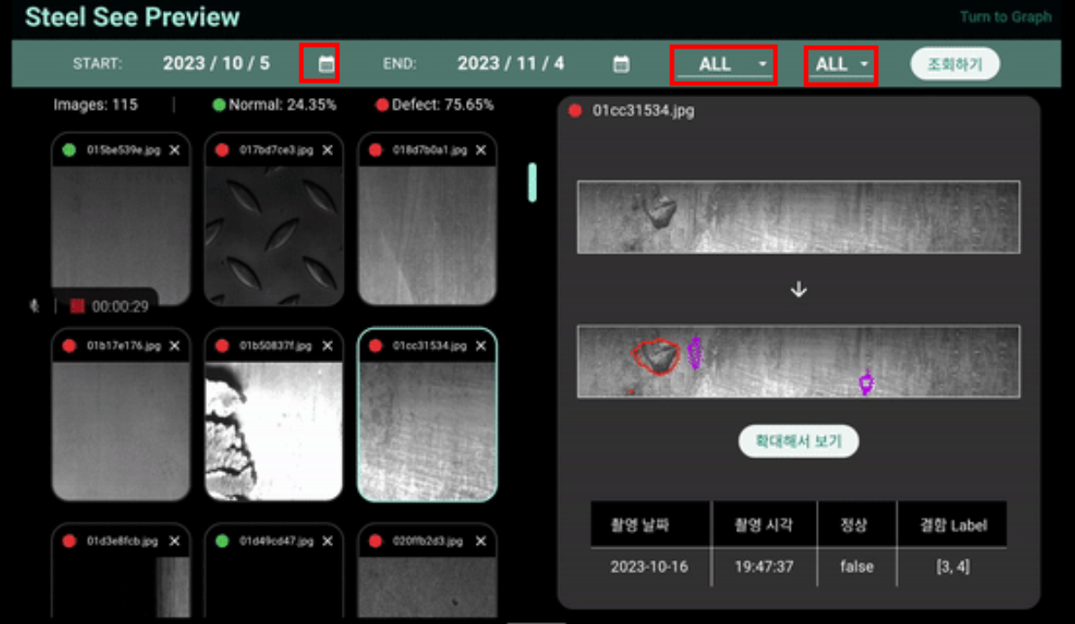
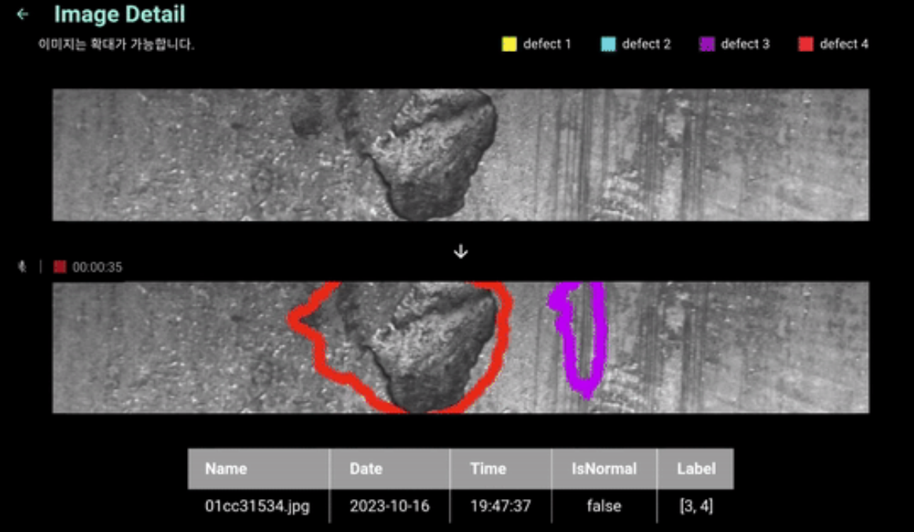
Smart Factory – Service
조건 설정
조회 후 초기화면
확대
확대 이후 화면

Slide 10
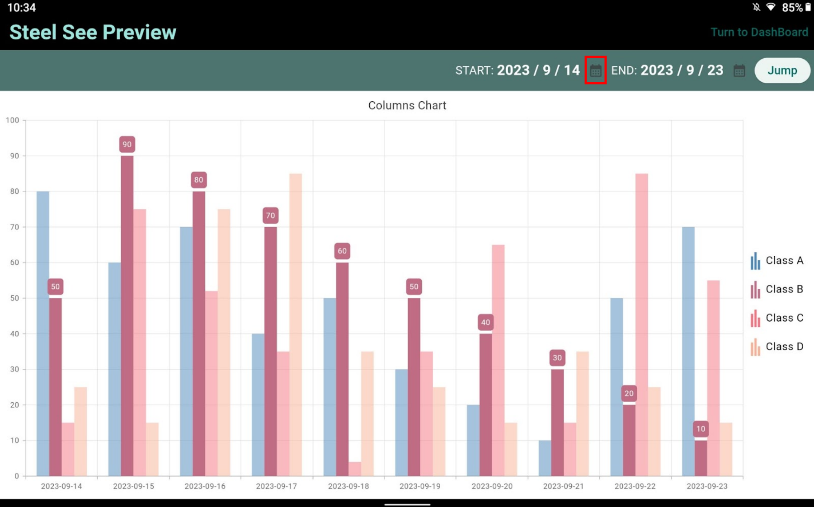
Smart Factory – Service
날짜 설정
Class A의 결함 수가 최근 급증함.
해석: Class A의 결함을 일으키는 파악되지 않은 원인을
빨리 인지하여 대비할 수 있음.
Class B를 클릭하면 Class B를 부각.
해석: Class B의 결함 수는 지속적으로 감소하고 있음. 문제의 원인이 파악되어 해결되고 있음.
그래프를 이용한 데이터 시각화

Slide 11
No Crime
Project 2
About project
범죄율 예측을 도와주는 앱 서비스입니다. 우수상 수상 (본선 8팀)
경찰청 범죄 데이터를 이용하였습니다.
자체 개발한 AI, REST API, APP을 이용한 프로젝트 입니다.

Slide 12
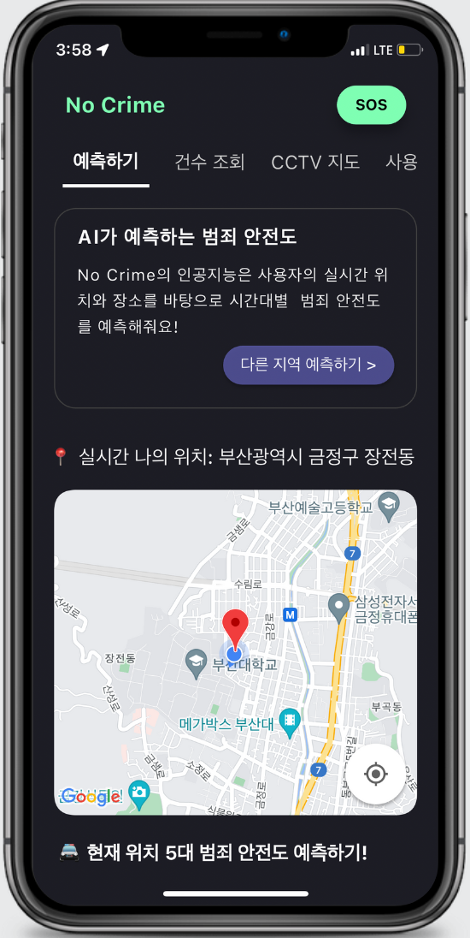
Project 02.
Introduce project
Work period | 2023. 08 ~ 2022. 09 (2 개월)
Members | 총 2명
Objective | 범죄 예방, 빠른 대응, 기관 활용을 목적으로 경찰청에서 제공하는 범죄 데이터로 앱을 개발
Content | 범죄율 예측, 범죄 수 조회, 근처의 CCTV 지도 제공, 긴급 전화
Detail roles | User Interface 개발 REST API 개발과 Application 연동
Language, development environment | Dart, Flutter
Reference | GitHub

Slide 13
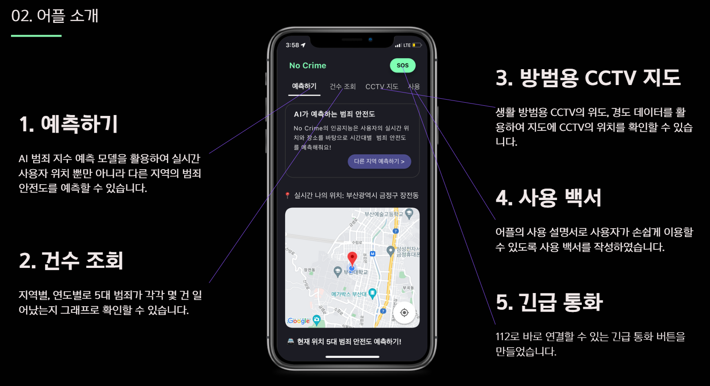
Project 02.

Slide 14
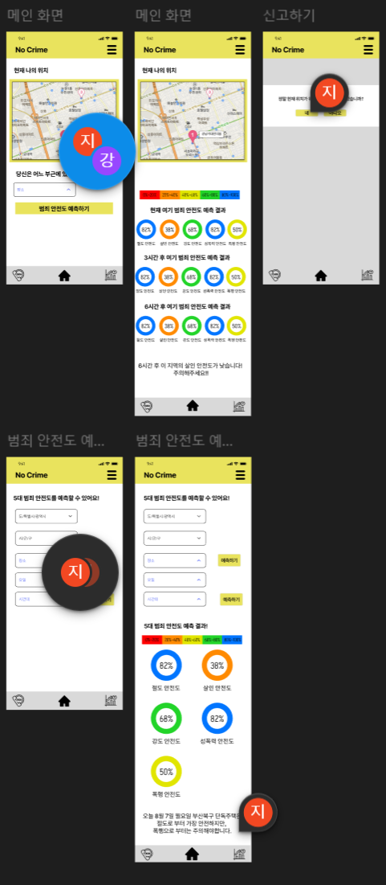
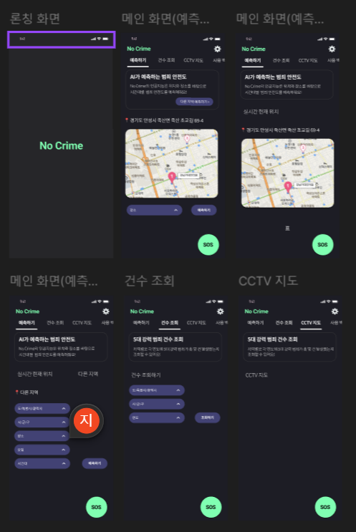
UI Ver 1
UI Ver 2

Slide 15
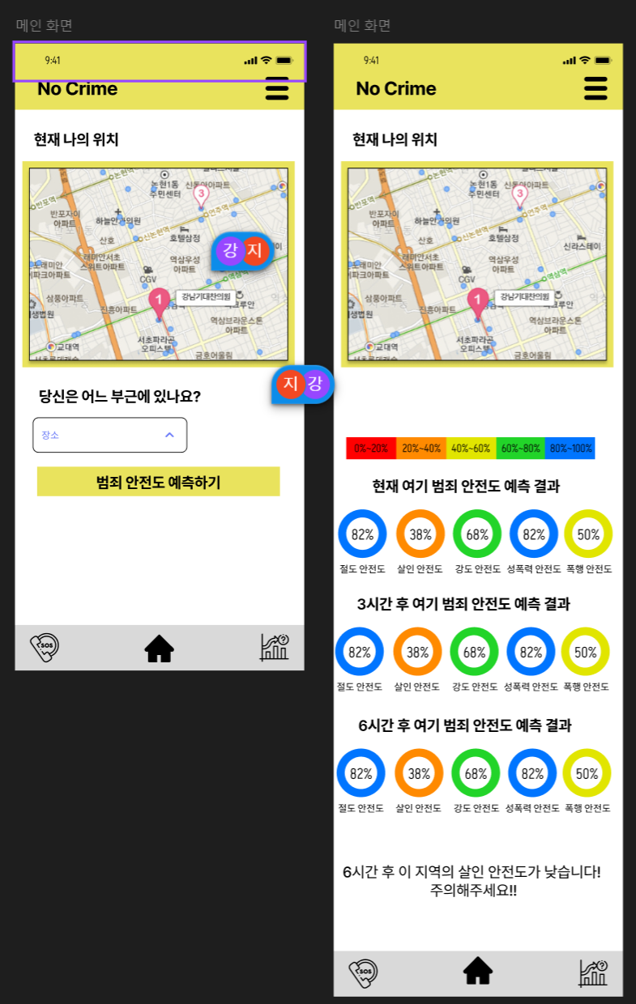
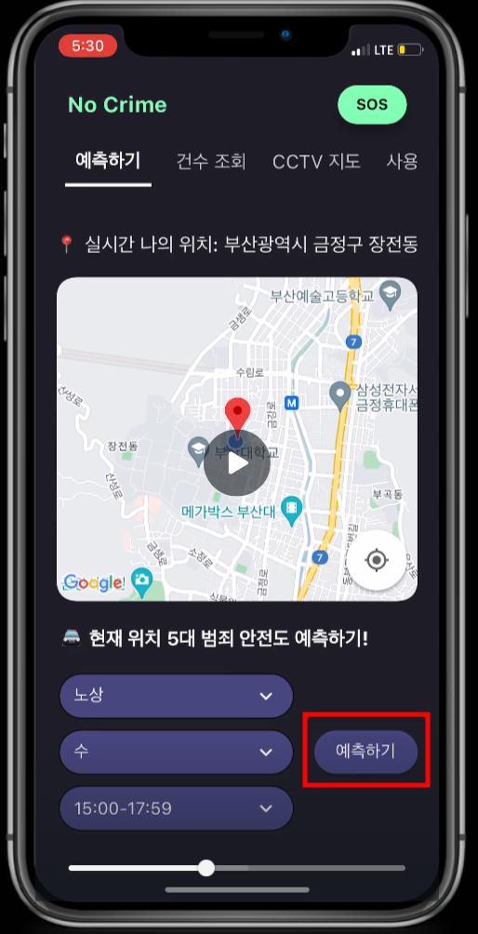
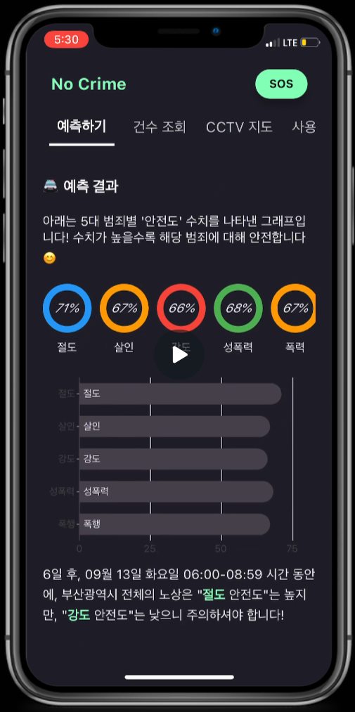
Project 02.
* 기능 소개
- 사용자의 위치 근처에 5대 범죄율 예측
* 상세 설명
범주, 요일, 시간대 설정 후 예측
5대 주요 범죄 범죄율 예측
예측 결과 시각화

Slide 16
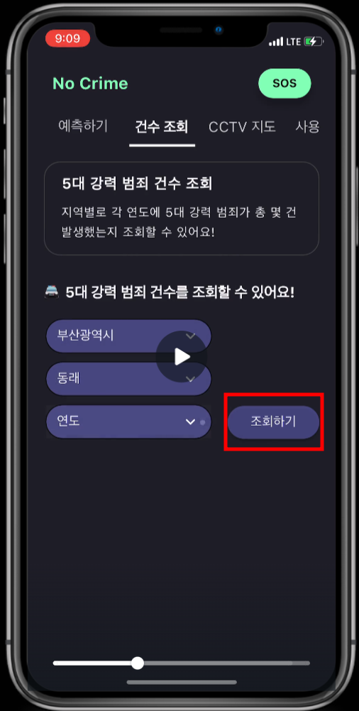
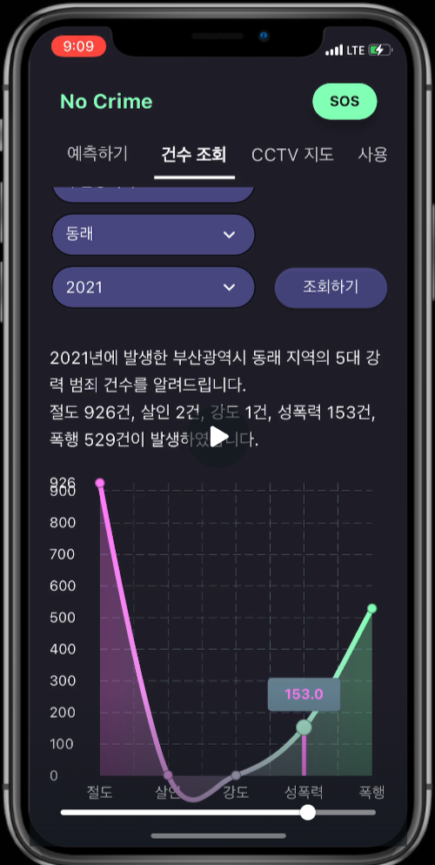
Project 02.
Main Work
2. 범죄 건수 조회
* 기능 설명
- 다른 지역, 구체적 위치, 연도에 따른 5대 주요 범죄 건수 조회
* Detail
조건 설정 후 조회
5대 범죄 건수 시각화

Slide 17
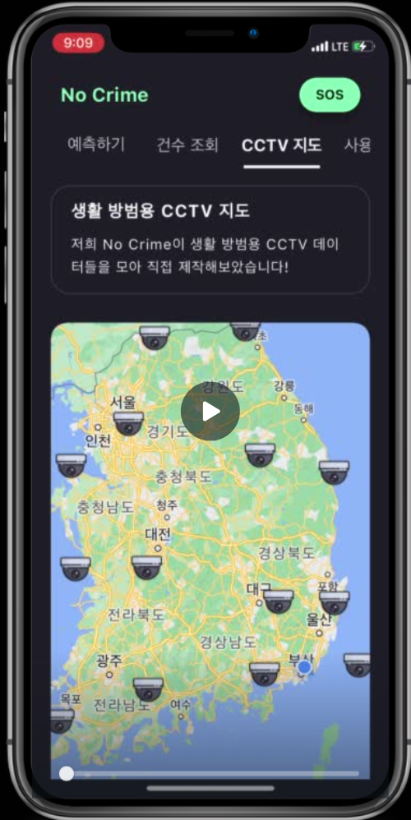
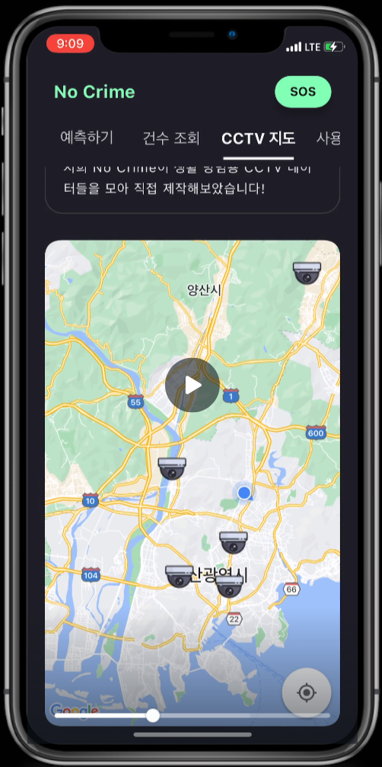
Project 02.
Main Work
3. CCTV MAP
* 기능 소개
- 범죄 예방을 위해 제공된 CCTV 지도를 한눈에 볼 수 있게 제공
* 상세 설명
자원의 효율성을 위해 확대 비율에 따라 일정 개수 이상의 CCTV 위치를 그룹화 하여 제공

Slide 18
Navigation Robot
Project 3
About project
장애물을 인식하고 피해서 정해진 목표 지점까지 도달하는 로봇입니다.
로봇은 실시간으로 모바일 디바이스와 소통하여 작동할 수 있습니다.
로봇의 움직임, 경로와 인식한 장애물을 실시간으로 LCD 모니터에 출력합니다.

Slide 19
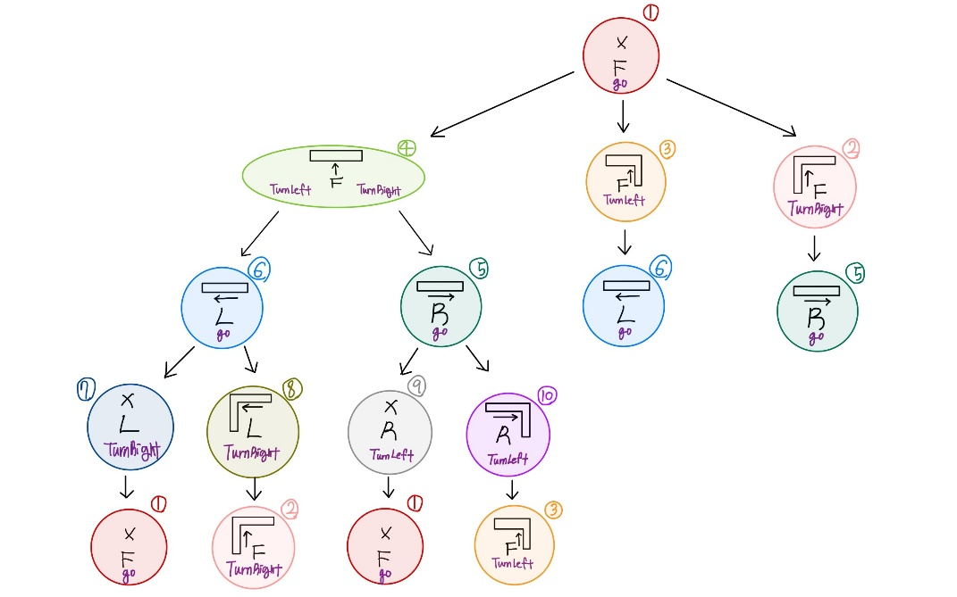
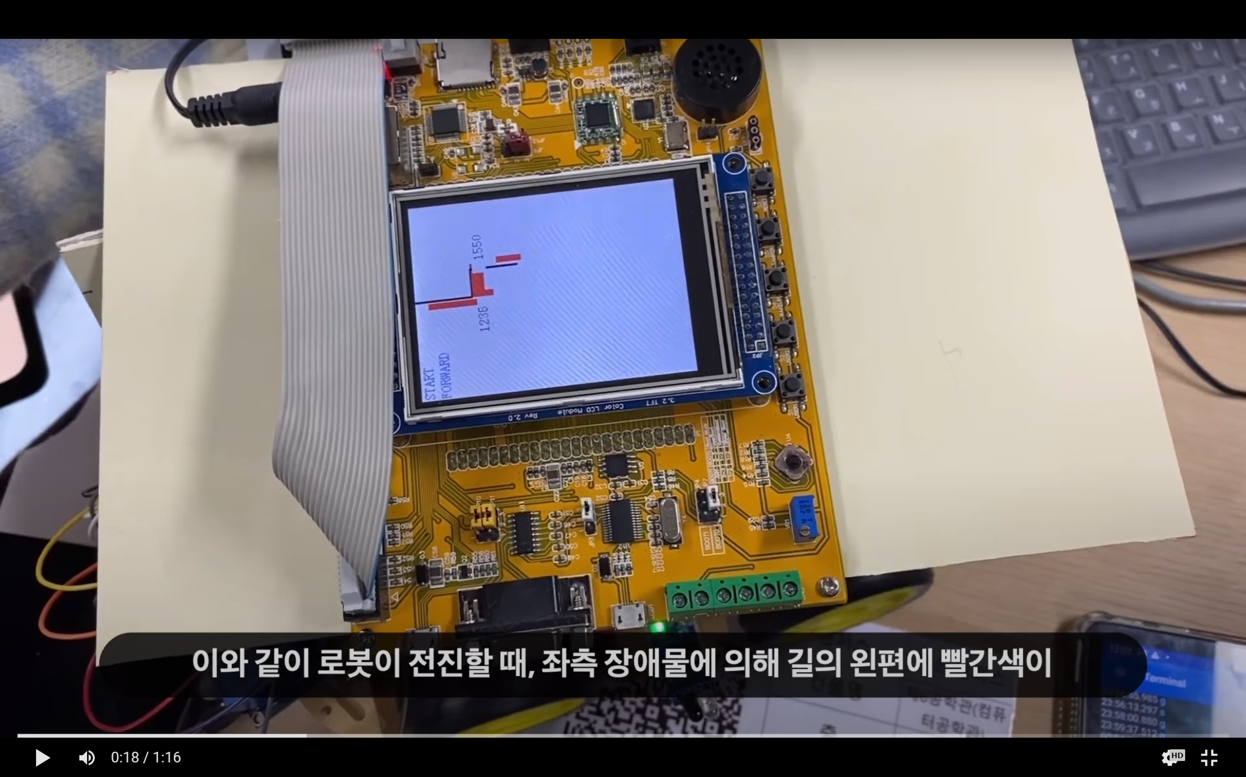
Project 03.
Introduce project
Work period | 2022. 9 ~ 2022. 12 (3 개월)
Members | 총 3명 (100% 기여 for SW & Algorithm)
Objective | 장애물을 인식하고 피해서 정해진 도착 지점까지 도달하는 로봇 개발
Content | 장애물을 인식하고 피해서 정해진 목표 지점까지 도달하는 로봇입니다. 로봇은 실시간으로 모바일 디바이스와 소통하여 작동할 수 있습니다. 로봇의 움직임, 경로와 인식한 장애물을 실시간으로 LCD 모니터에 출력합니다.
Detail roles | 알고리즘 구축 & SW 개발 코드 구현 블루투스 통신 LCD에 장애물과 경로 실시간 표시
Language, development environment | C, STM32, IAR Embedded Workbench
reference | Github Link, Report Link(kor)

Slide 20

Project 03.
Main Work
1. Algorithm
* 기능 소개
- 장애물에 따라 로봇의 움직임을 결정하는 알고리즘 개발
* Detail
- RLF: 각각 현재의 진행 방향을 알려준다. (동서남 순)
Go, Turn: 각각 진행방향 유지, 회전을 뜻한다.
이 알고리즘으로 진행할 경우 항상 목적지에 도달할 수 있다.
알고리즘은 회전은 항상 90도 회전을 하고, 후진은 하지 않으며, 목표에 항상 도달할 수 있다는 것을 전제한다.
예시: 1. 북쪽 방향으로 진행하는데 장애물이 없는 경우. => 방향 유지
예시 10.
동쪽 방향으로 진행하는데 장애물이 좌측, 정면에 있는 경우 => 좌회전 => 이 경우 3으로 바로 이어짐.

Slide 21
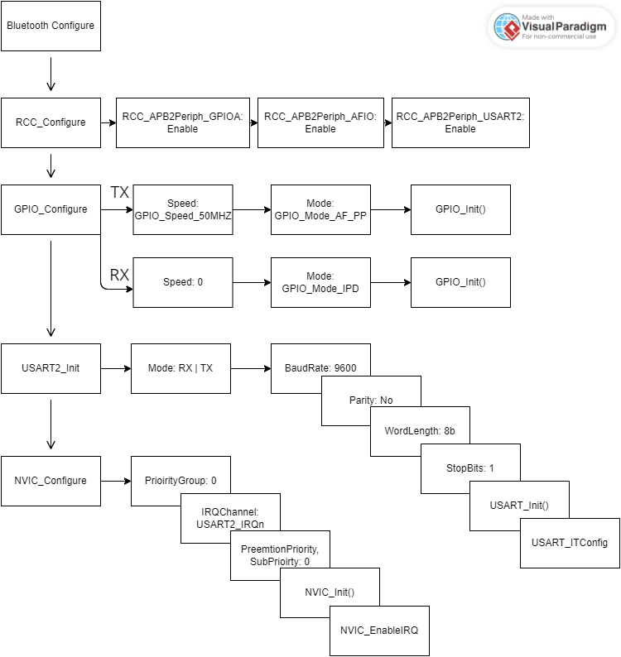
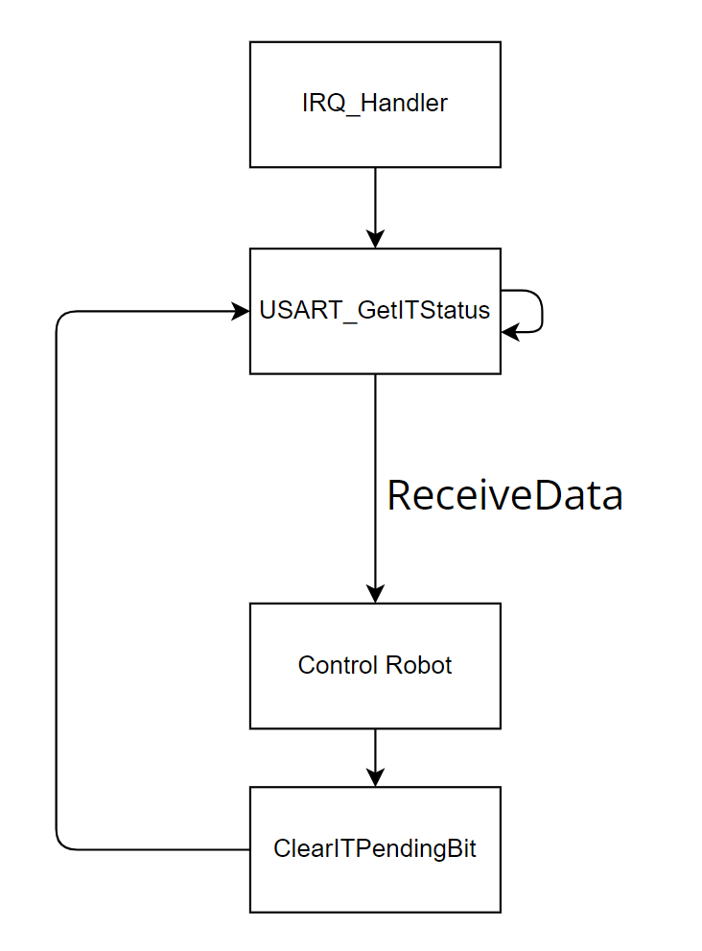
Project 03.
Main Work
2. Bluetooth
* 기능 소개
- 모바일 디바이스와 블루투스 통신
* 상세 설명
- 블루투스를 사용하기 위한 설정의 추상화
블루투스 통신을 통해 명령이 오면 인터럽트를 일으키고 그에 따른 명령을 수행하기 위한 코드의 추상화

Slide 22
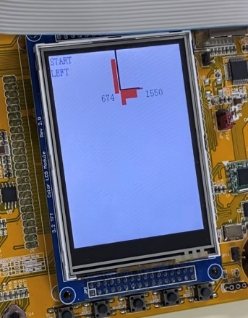
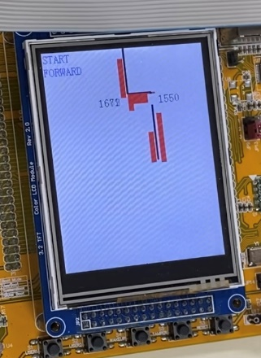
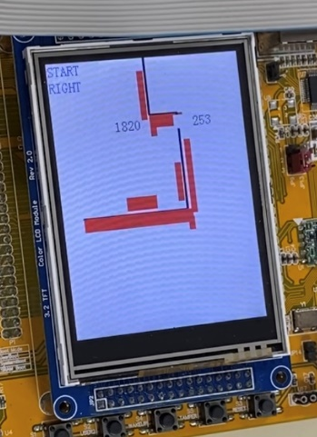
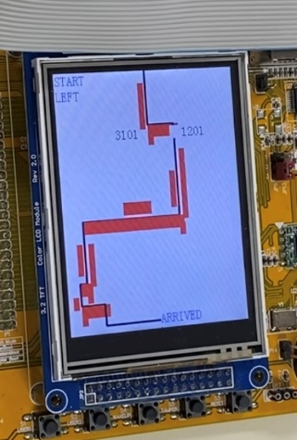
Project 03.
* 기능 소개
- 실시간으로 LCD 모니터에 장애물과 경로를 출력
* 상세 설명
로봇의 위치를 저장할 구조체를 선언
로봇의 경로는 LCD_DrawCircle을 통해 검은색으로 출력
장애물과 경로를 다른 색으로 출력하기 위해 LCD_ShowString 함수를 통해 장애물 위치에 빨간색 선을 출력

Slide 23
End of Document

